Slide 1



Retrospectiva
2024
O MELHOR DE MINAS

Slide 2





LINHA DO TEMPO
1
2
3
4
5
05 / Março
Março
Abril
Maio
Maio
Início do projeto
Reunião de Kick Off e
Análise de Mercado
Análise Comercial, Análise de Posicionamento Interno Digital e Plano Estratégico
Planejamento Estratégico para Campanhas
Início das Campanhas no Meta ADS e campanha de Dia das Mães
9
8
7
6
Agosto
Julho
Julho
Junho
Campanha de Dia dos Pais e Campanha de degustação de Queijos e Acompanhamento e suporte do CRM. Início de campanhas de Google Meu Negócio.
Implementação do CRM e Treinamentos.
Campanhas de Dia dos Pais
Campanhas de Vagas para Telemarketing, parceria com Casca D’anta e Desenho da estrutura para CRM
Campanhas com comunicação de Dia dos Namorados e Festa Junina
10
11
12
13
Setembro
Outubro
Novembro
Dezembro
Campanhas para Dia do Cliente e desenvolvimento de LP para sorteio
Visita in loco, atualização do CRM com vendas zeradas e campanha de cestas natalinas
Campanhas de Cestas Natalinas, Black Friday e teste com vídeos
Teste com campanha de formulário nativo, vídeos com influencer e campanhas de sorteio de fim de ano

Slide 3
INSIGHTS E RESULTADOS

Slide 4
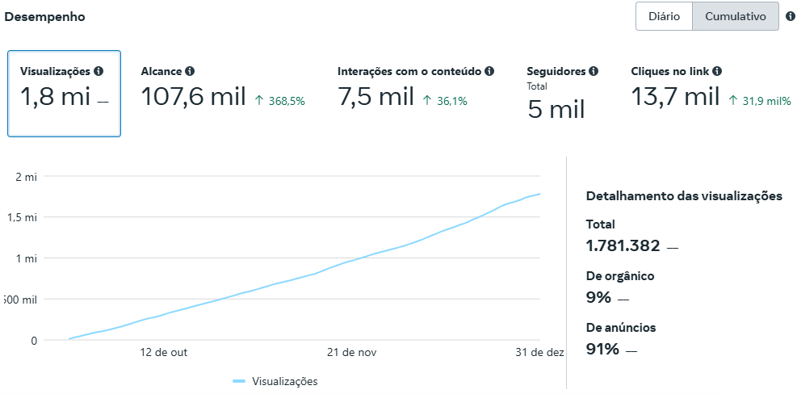
Insights de Resultados
Engajamento com o perfil da marca

Slide 5
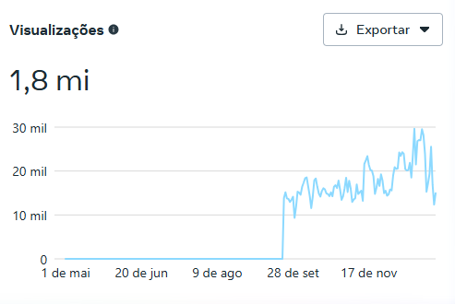
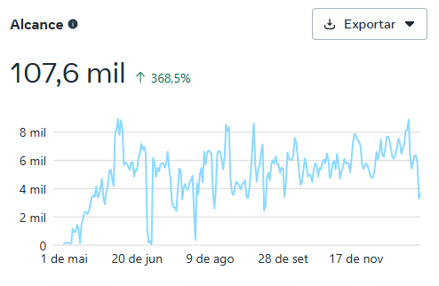
Insights de Resultados
Engajamento com o perfil da marca

Slide 6
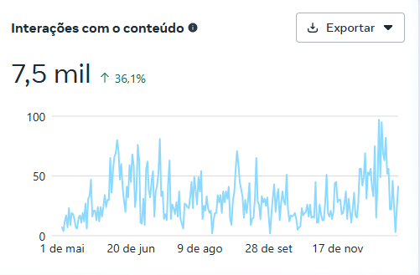
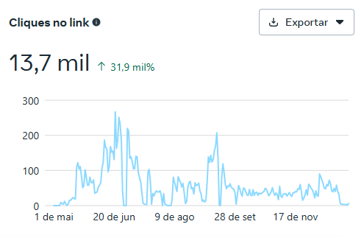
Insights de Resultados
Engajamento com o perfil da marca

Slide 7
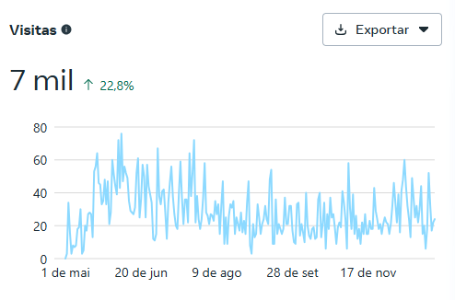
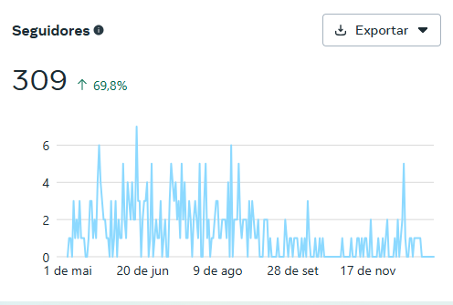
Insights de Resultados
Engajamento com o perfil da marca
Ponto de atenção: O número de crescimento em seguidores foi baixo em relação ao número de visitas que tivemos ao perfil. Isso indica que os nossos conteúdos não estão despertando o interesse do usuário para continuar acompanhando.

Slide 8
Insights de Resultados
Campanha para visibilidade do PDV
GOOGLE MEU NEGÓCIO
Setembro - Dezembro
474.197
IMPRESSÕES
10.442
CLIQUES
319
INÍCIO DE ROTA

Slide 9
RESULTADOS COMERCIAIS

Slide 10

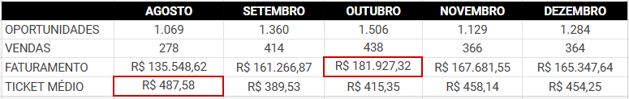
RESULTADOS
OPORTUNIDADES X VENDAS | 2024
O mês de OUTUBRO foi o mês de maior vendas e faturamento, mas não necessariamente foi o mês de maior ticket médio em vendas.
Em Novembro e Dezembro tivemos um faturamento menor em relação a outubro, porém tickets médios maiores.
*Dados a partir de agosto, após a transição do CRM.

Slide 11


CONVERSÕES
Maio - Dezembro 2024
Investido em mídia: R$ 14.462,20
GERAMOS UMA BASE DE
1.861 vendas
ROAS: 56,14x
ROI: 6,10x
TOTALIZANDO
R$ 812.022,25

Slide 12
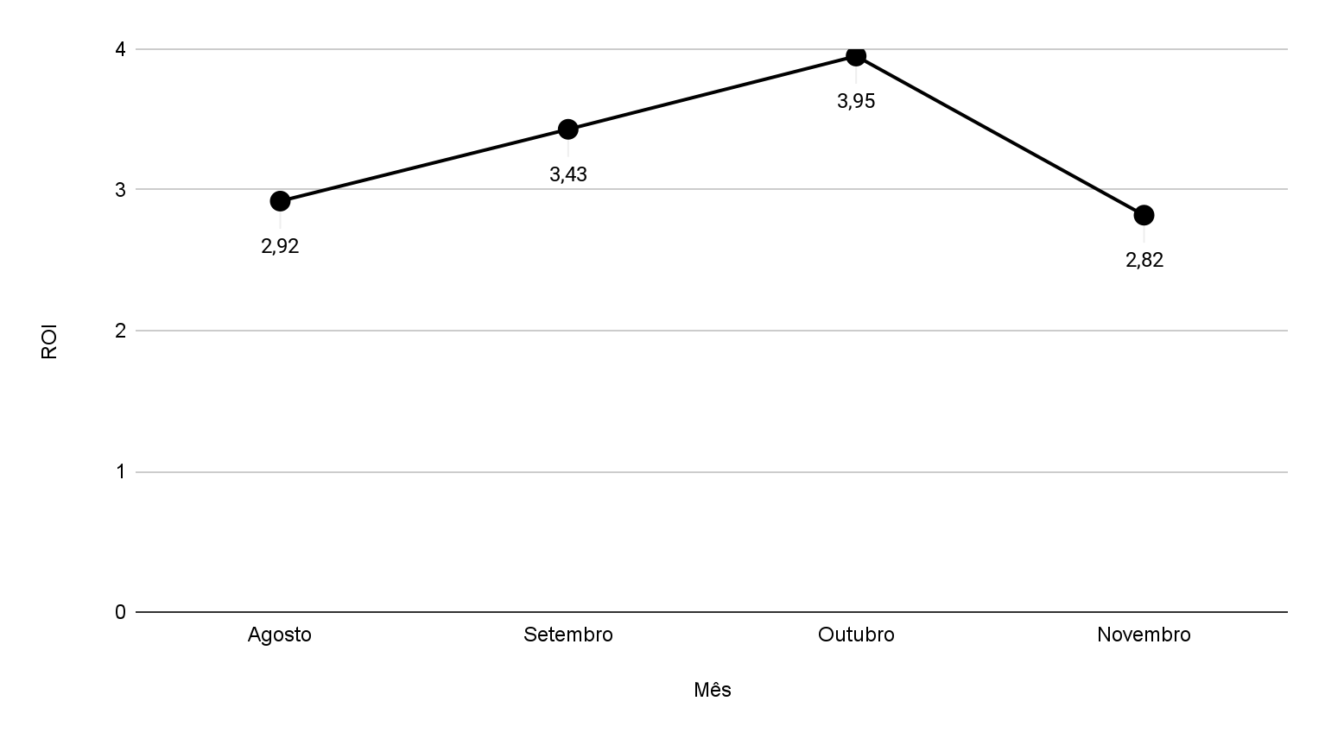
RESULTADOS
ROI | 2024
*Dados a partir de agosto, após a transição do CRM.

Slide 13
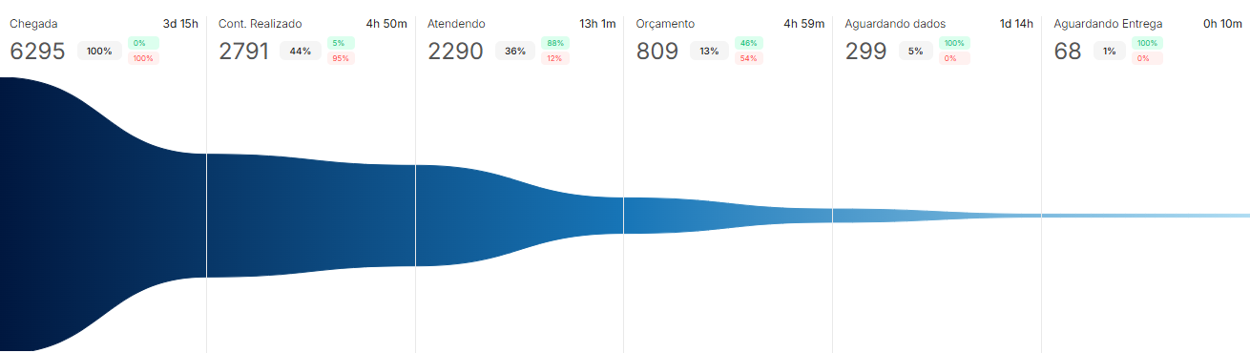
Dados Comerciais
Jornada de Atendimento do Cliente
Dados sem interpretação: Devido à falta de um funil de atendimento desenhado considerando etapas importantes de marketing e vendas (como MQL e SQL), não conseguimos mensurar em 2024 se a demanda gerada está bem qualificada e se o nosso time de atendimento está gerando conversões dentro das taxas esperadas. Com isso, não é possível melhorar o processo de forma assertiva.

Slide 14
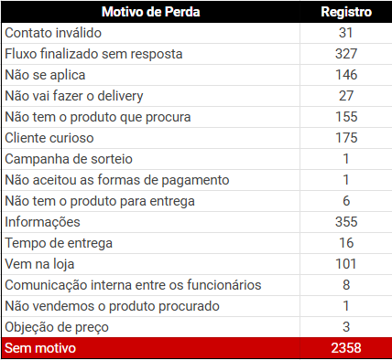
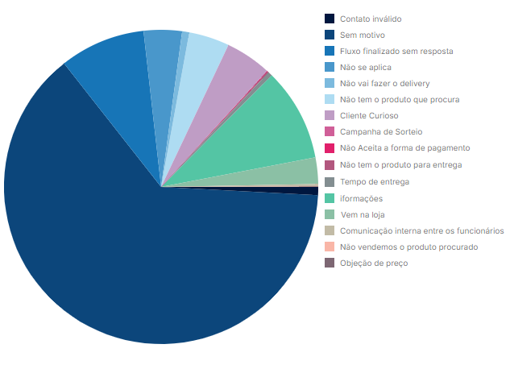
Dados Comerciais
Motivos de Perda
*Em vermelho: Necessidade de atenção!

Slide 15
Em suma:
Para 2025, devemos trabalhar com mais atenção aos seguintes pontos:
Melhorias na produção de conteúdo e posicionamento da marca no Instagram
Uso do CRM de forma eficiente, a fim de identificarmos MQL e SQL
Melhora no atendimento, sendo mais consultivo, fazendo uma melhor qualificação e utilizando técnicas e abordagens de vendas estratégicas
Organização da equipe de vendas e presença de um gestor comercial, para acompanhamento do time e respectivas metas
Trabalho de retenção e pós-vendas
Ações com foco em tornar o PDV mais convidativo ao cliente.

Slide 16
O QUÊ VOCÊS ESPERAM PARA 2025?

Slide 17
2024 foi um ano de muitos testes, descobertas, novos processos e adaptação com o mundo do digital para a Azevedo Express. E em 2025 queremos avançar ainda mais! Contem conosco para isto e vamos juntos alcançar todas as nossas metas!

Slide 18

OBRIGADo!

